Slide 1
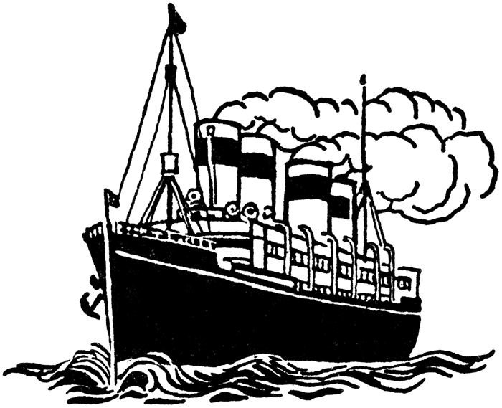
応用プロジェクト
伊藤航大、岡太朗、町田愛実、
横山勇輝

Slide 2
目次
目的
手法
最適化戦略
検証
人口蜂コロニーについて
結果
経済性評価

Slide 3
ガイドライン
目的（利益最大化）
前提（ドル計算、燃料費とか）
手法（経済指標（輸送費の式）、最適化戦略、max profit = max revenue-min cost、max revenue = max collect LNG、min cost = min construction cost + min V + min fixed cost、construction costとfixed costはW W₀ Nに依存する値。→W W₀ N は一定値（蜂が頑張る）（なぜ蜂コロニーを使ったのか）Vは状況によって変わってくる値（戦略必要）
（燃料費の節約（Vの節約→）、LNGを生産した分だけ無駄なく回収できたかどうか（FLNGの残存量の時間経過））、最適化の手法（人口蜂））
結果
考察（戦略に対してうまくいったかどうか確認）

Slide 4
目的
FSRU
FLNG
LNG船
LNG船の大きさ・隻数・速力及びFLNGの貯蔵能力の最適化
最終的な利益最大化

Slide 5
手法
目的：3年後の利益最大化
max Profit = max Revenue – min Cost
max revenue = max 採取したLNG
min Cost =
min 運転費+ min 建設費+ min 固定費

Slide 6
手法
目的：3年後の利益最大化
max Profit = max Revenue – min Cost
max revenue = max 採取したLNG A[m³]
運転費は、
・船の航行戦略
に依存する。

Slide 7
手法
目的：3年後の利益最大化
max Profit = max Revenue – min Cost
運転費は、
・船の航行戦略（航行速度v[km/h]）
に依存する。
min Cost =
min 運転費+ min 建設費+ min 固定費

Slide 8
手法
目的：3年後の利益最大化
max Profit = max Revenue – min Cost
建設費、固定費は、
・FLNG の貯蔵能力 W₀[m³]
・船の積載可能量 W[m³]
・船の隻数 N[隻]
に依存する。
min Cost =
min 運転費+ min 建設費+ min 固定費

Slide 9
まとめると、
max Revenue
min Cost
採取したLNG A[m³]
FLNG の貯蔵能力W₀[m³]
船の積載可能量 W[m³]
船の隻数 N[隻]
航行速度v[km/h]
シミュレーションを通じて一定値
⇨効率的に解探索（人口蜂コロニー）

Slide 10
まとめると、
max Revenue
min Cost
採取したLNG A[m³]
FLNG の貯蔵能力W₀[m³]
船の積載可能量 W[m³]
船の隻数 N[隻]
航行速度v[km/h]
海上の波・時間・状況によって変動する。
⇩
シミュレーション内で状況に合わせて
最適戦略を組む

Slide 11
まとめると、
目的：3年後の利益最大化
max Profit = max Revenue – min Cost
max revenue = max 採取したLNG
min Cost =
min 運転費+ min 建設費+ min 固定費
を達成するために
考えるべきは、

Slide 12
最も効率良くLNGを回収でき、速度を抑えた航行戦略！

Slide 13
なんと、
Java 使ってプログラミング組んで、
可視化もしました！
ご覧ください！

Slide 14
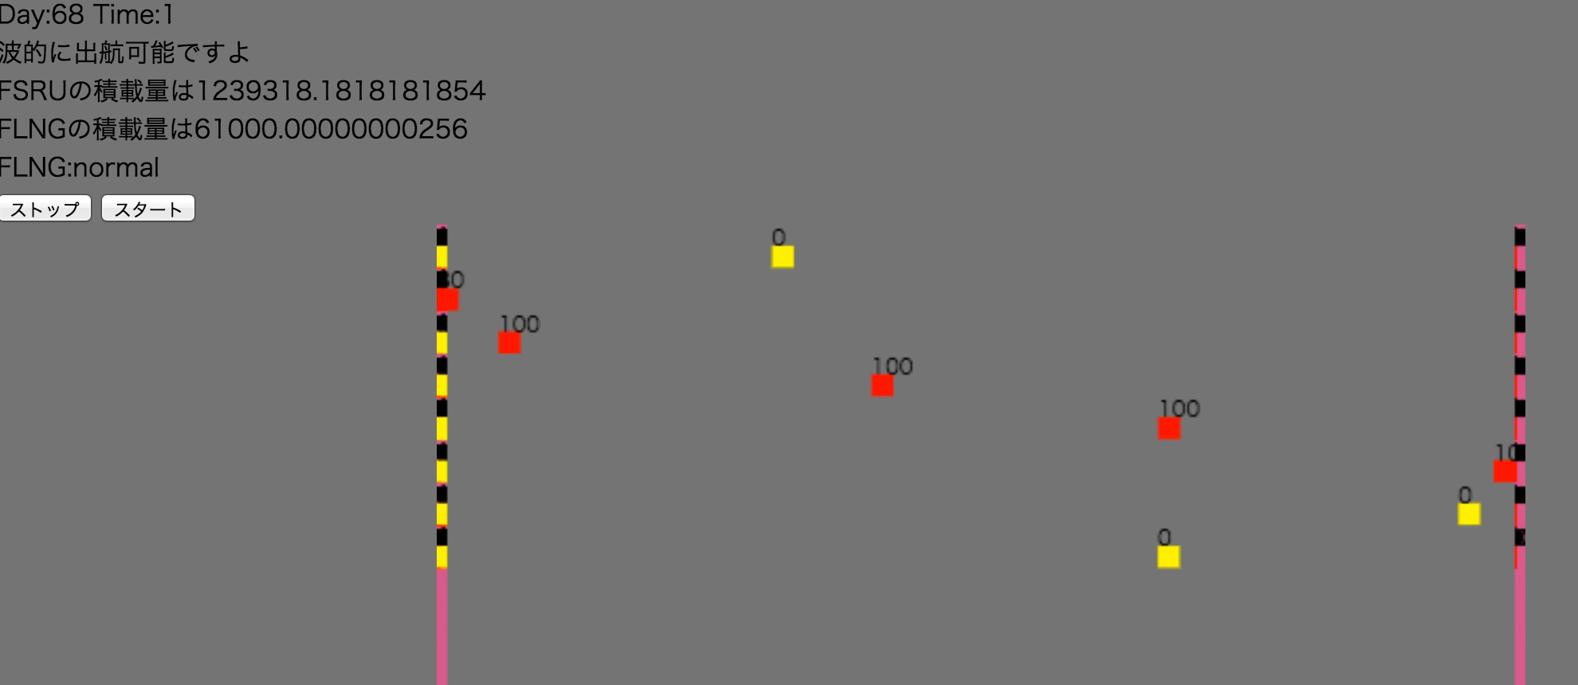

Slide 15
戦略1
テーマ：とにかくFLNGを休ませるな！そしてできるだけゆっくり航行しよう！
→FLNGに常にLNG船を係船させる。
→係船中の船がFLNGを離れると同時に次の船が係船する。
利点：航行速度vの節約
効率良いLNGの回収

Slide 17
戦略2
テーマ：夜間の空白時間をうまく使おう！
→FLNGの状況（full,normal,shortage）と翌日の朝まで係船した場合どれだけFLNGが非稼動状態になるかについて検討する。
→状況によってFLNGの出発時刻を17時で途中出発にするか翌日の朝LNGを満タンにした状態で出発するか判断する。
利点：効率良いLNGの回収
欠点：船の往来が増える→輸送費大

Slide 18
戦略3
テーマ：FLNGが干上がらないようにする。
LNG A[m³]
n％ → 人口蜂コロニー探索
Q [m³/h] * 54h
t [h]
1隻目
到着
3年目

Slide 19
戦略3
テーマ：FLNGが干上がらないようにする。
LNG [m³]
係船前の水準にLNG戻るまで船を係船させない。
Q [m³/h] * 54h
t [h]
3年目
54時間

Slide 20
戦略3
テーマ：FLNGが干上がらないようにする。
FLNGが干上がりそうな場合、
Q [m³/h] * 54h 分だけLNGが
回復するまで船が係船できないよう制御する。
LNG [m³]
Q [m³/h] * 54h
t [h]
3年目

Slide 21
戦略3
テーマ：FLNGが干上がらないようにする。
理想的にはFLNGに貯蔵されているLNGがQ [m³/h] * 54h
以下の値を推移する。
LNG [m³]
Q [m³/h] * 54h
t [h]
3年目

Slide 22
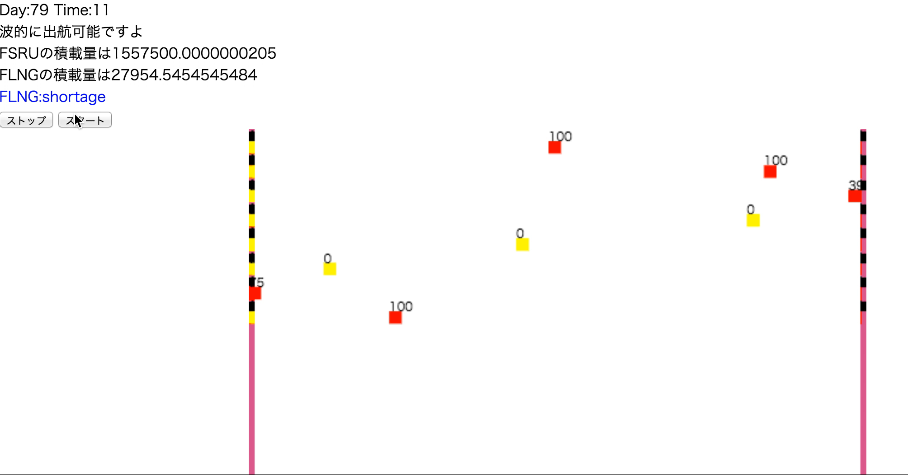

Slide 23
戦略4
テーマ：天候による補正
→嵐が発生した場合、その船のFLNGから離れる予定時間を6n時間遅延させる。
（nは蜂コロニーを用いて探索）
利点：航行速度vの節約

Slide 24
最終的に
戦略1〜4の全てを適用し、シミュレーションを行いました。

Slide 25
戦略を試してみた結果
LNG船の隻数N: 8隻
FLNG の貯蔵能力W₀[m³] : 200000m³
船の積載可能量 W[m³] : 70000m³

Slide 27
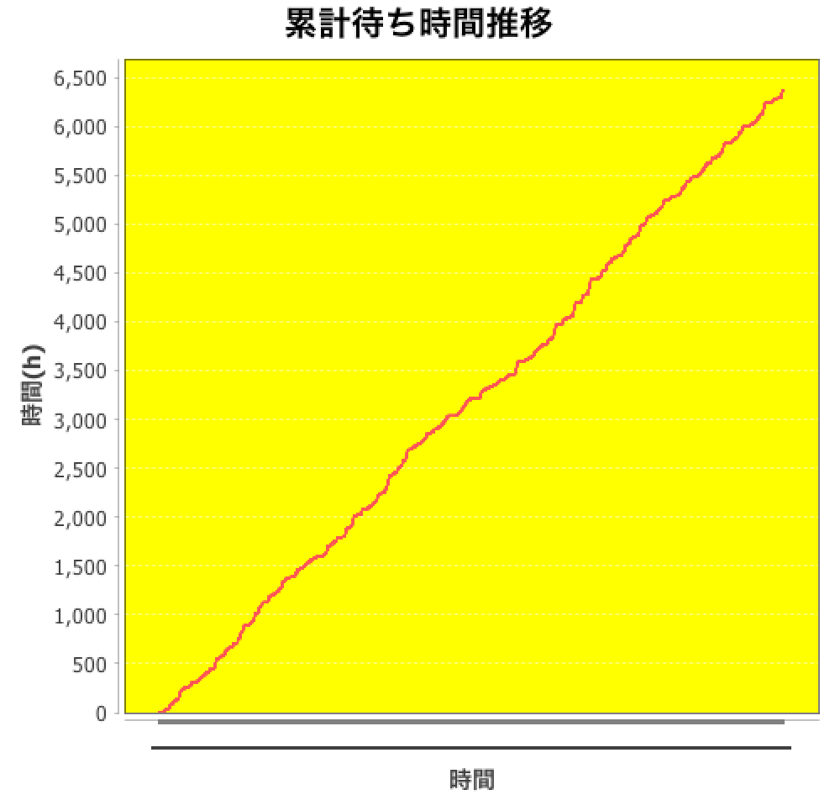
戦略を試してみた結果

Slide 28
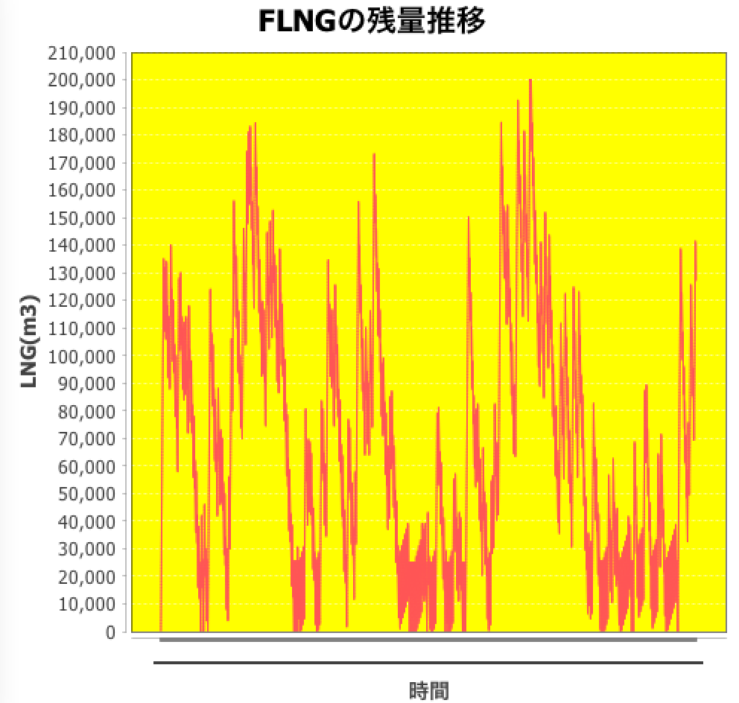
戦略を試してみた結果

Slide 29
パラメータ最適化
以上の戦略のもと以下の7変数最適化
W
W0
N
戦略2（17:00途中発射）に用いる変数
基準LNG量
基準係船終了時刻
戦略3（FLNG係船を小休止）に用いる変数
基準LNG量
戦略4（荒天時の航海ペースダウン）に用いる変数
荒天の予測継続時間
効率的探索による最適化を行う
（様々な解の組み合わせを試し、最も良かったものを最適解とする）
人口蜂コロニーアルゴリズムを採用

Slide 30
人口蜂コロニー（ABC）アルゴリズム
蜂の振る舞いを模倣した群知能アルゴリズム
簡単なアルゴリズムの紹介
N個の探索点をランダムで配置
以下の3種類の蜂が探索点を移動させ、暫定最適解を更新しながら探索
働き蜂（N匹） 全探索点をまんべんなく探索
見物蜂（N匹） よりよい探索点の周辺を集中して探索
偵察蜂 一定時間移動していない探索点をリセット
一定回数探索を繰り返し、最適解を見つける

Slide 31
なぜABCなのか
ABCの特徴
ランダム性が大きい探索を行うので、局所解に陥りにくい
高次元の解にも精度が落ちにくい
収束が遅い
シミュレーションではトレードオフになる変数が多いので、利益関数は多峰性になる可能性がある
よってABCアルゴリズムが適していると考えた。
今回は収束が遅いという欠点を補うために、GC_ABCアルゴリズムを用いた
GAの突然変異率と似た役割を持つ変数を用いて、解探索に取り込んだハイブリットアルゴリズム
「加藤達郎 ABCアルゴリズムを用いたハイブリッド探索手法に関する研究」より

Slide 32
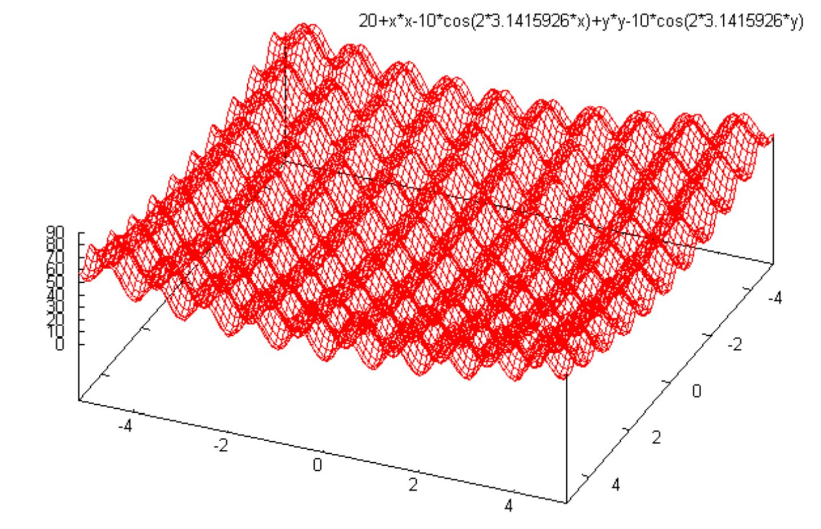
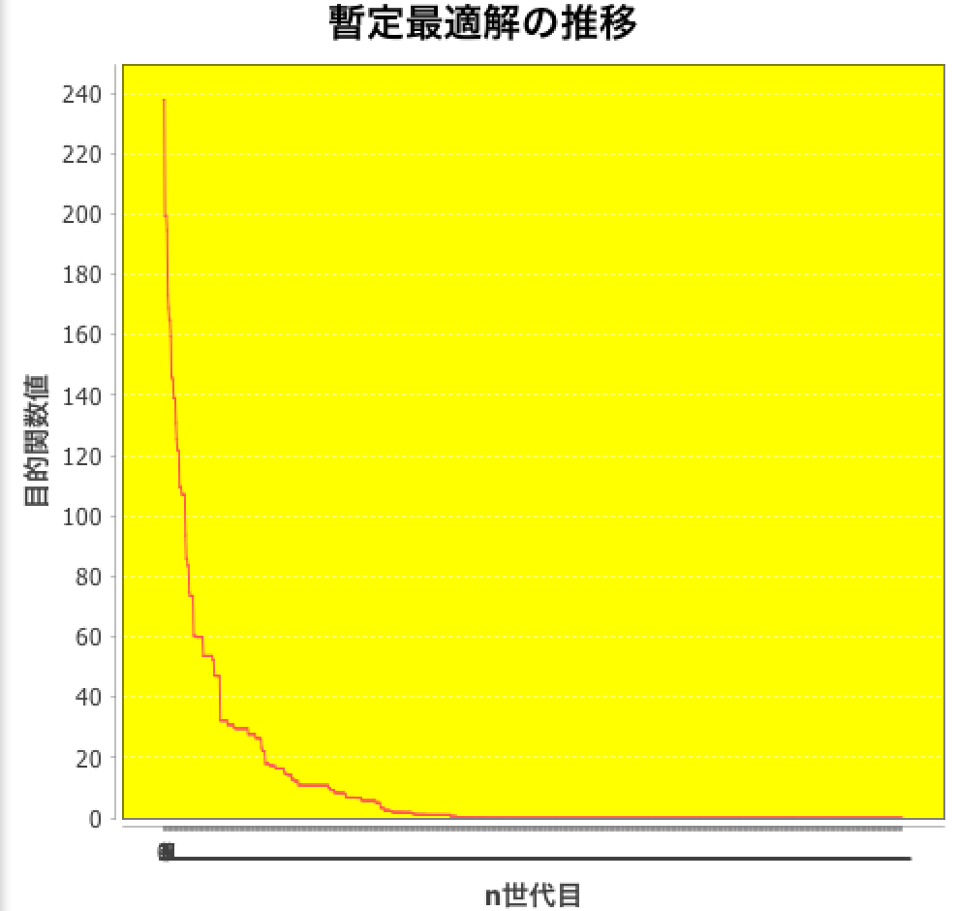
ABCの検証
実装したアルゴリズムが正しく動いているか確かめるために、ベンチマーク関数を用いて確認を行った
例）Rastrigin関数
図は2次元の時
20次元で検証を起こった。
最適解 x₁~x₂₀ =0 最適値0
他5つのベンチマーク関数でも最適解近傍に収束

Slide 33
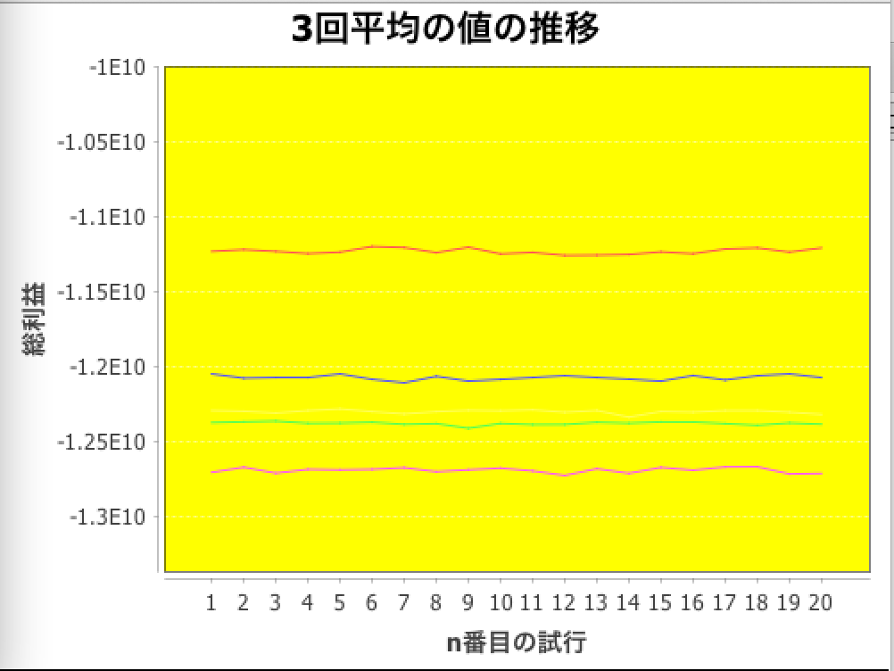
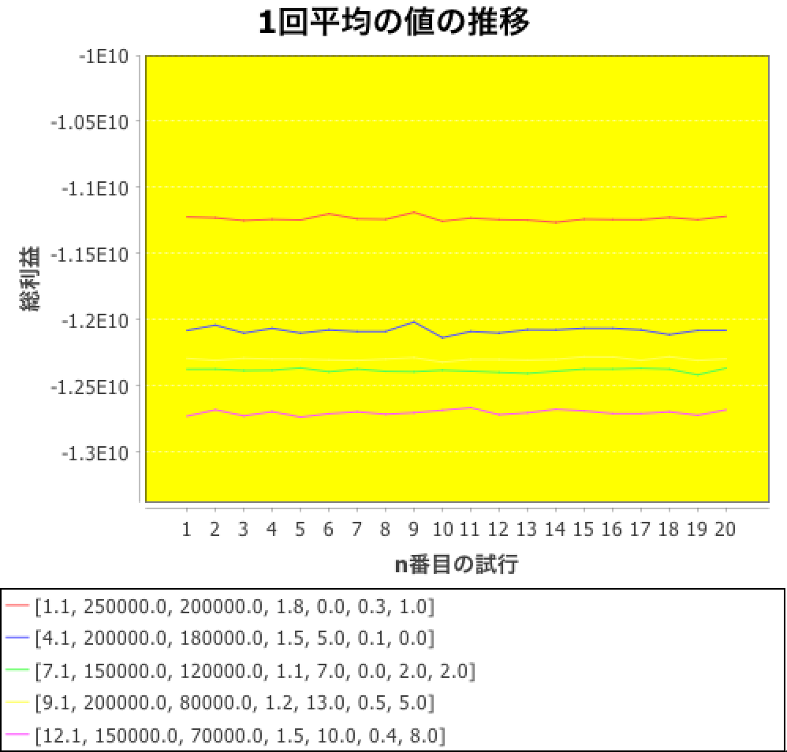
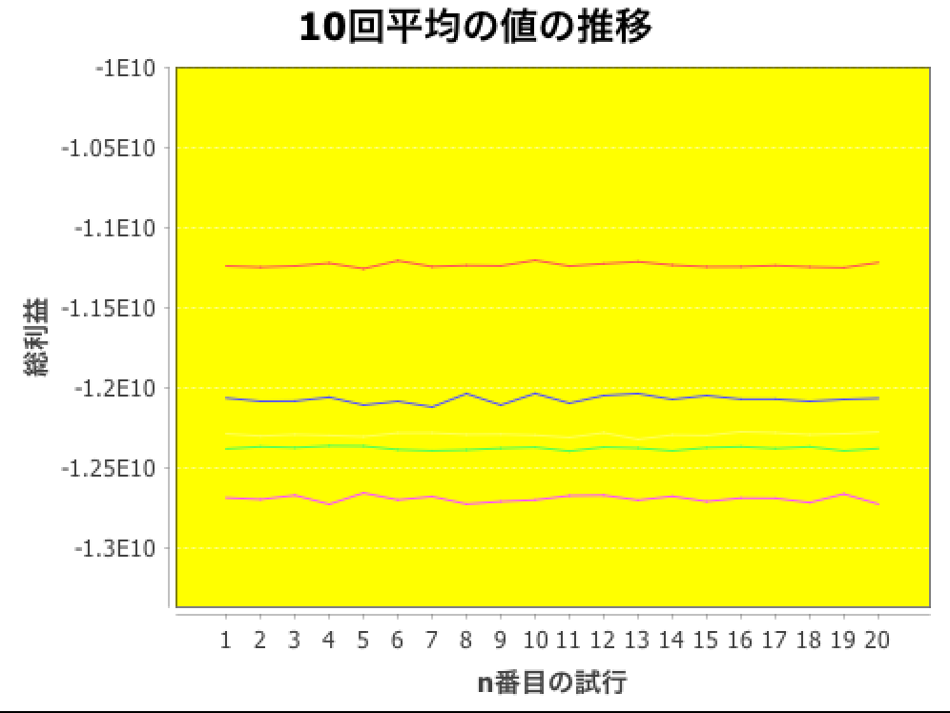
ロバスト性の確認
解候補を入力として、利益を出力し、それを目的関数とする
出力された利益は分散が存在するので、3回の平均をとって目的関数とした。

Slide 34
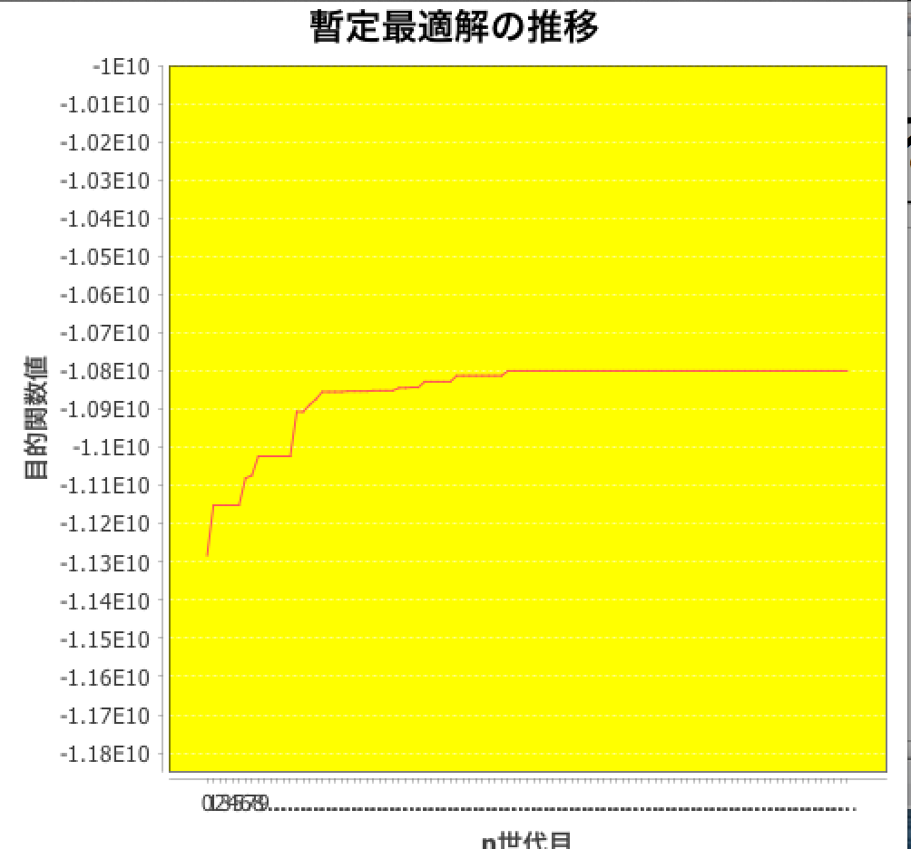

Slide 35
前提
1ドル=100円 換算
LNG船の燃料費（C重油の使用を仮定）:
C重油 71700円/kl
LNG売価: 70 円/m³
輸送費の式:
0.00008453*Math.pow(this.W,2.0/3)* this.V * this.V* 100;
this.transportCost = fuel*input_l;

Slide 36
前提
建設費 :
(FLNG)y=2E+08ln(W₀)-2E+09+1.1E+10
(LNG) y=2E+08ln(W)-2E+09+1.1E+10

Slide 37
結果（経済性の評価）
LNG船の隻数N: 2隻
FLNG の貯蔵能力W₀[m³]140348.424756320m³
船の積載可能量 W[m³] : 200000m³
理想値の何倍を基準に途中発射をするか
CancelLNG = 0.15912589236668317
何時間以上無駄があれば途中出発するか
CancelTime = 16
理想値の何倍を基準にFLNGを休ませるか
RestLNG = 0.0
荒天が何期続くか
StormRest = 13;

Slide 38
結果（経済性の評価）
単位（円）
輸送費
2.2396505693222806E8
建設費
1.2252805729821207E10
固定費
6.126402864910603E7
LNG
2.3940692883428298E7
売上
1.6758485018399808E9
総利益
-1.0862186313562561E10

Slide 39
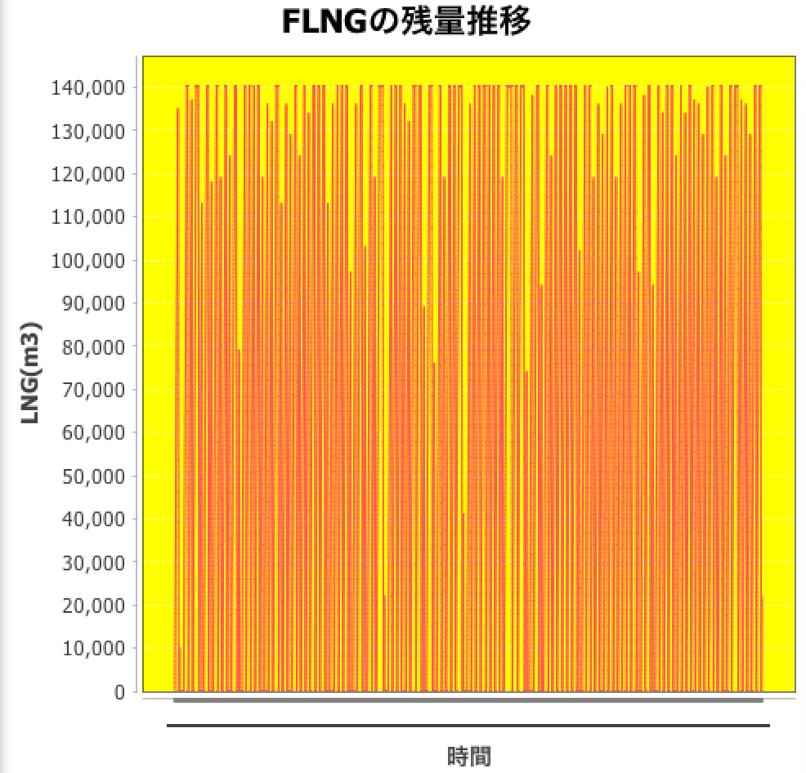

Slide 40
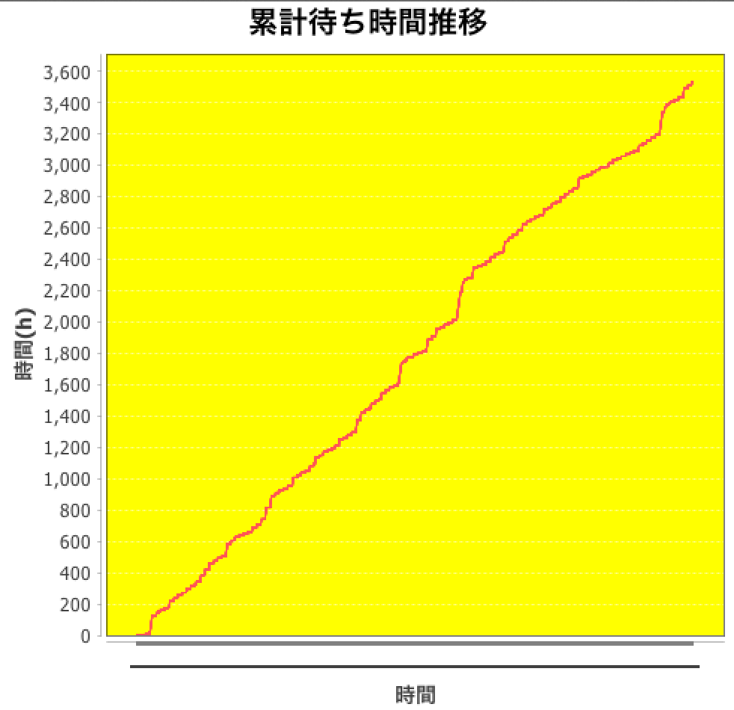

Slide 41
考察
初期投資が大きかったので、初期投資が少ないようなパラメータ調整が最適解になってしまった
反省
売上ー総費用を目的関数にしたが、建設費を減価償却すべきだった

